Slide 1
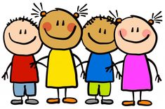
Prečo sa učíme o ľudských právach?

Slide 2
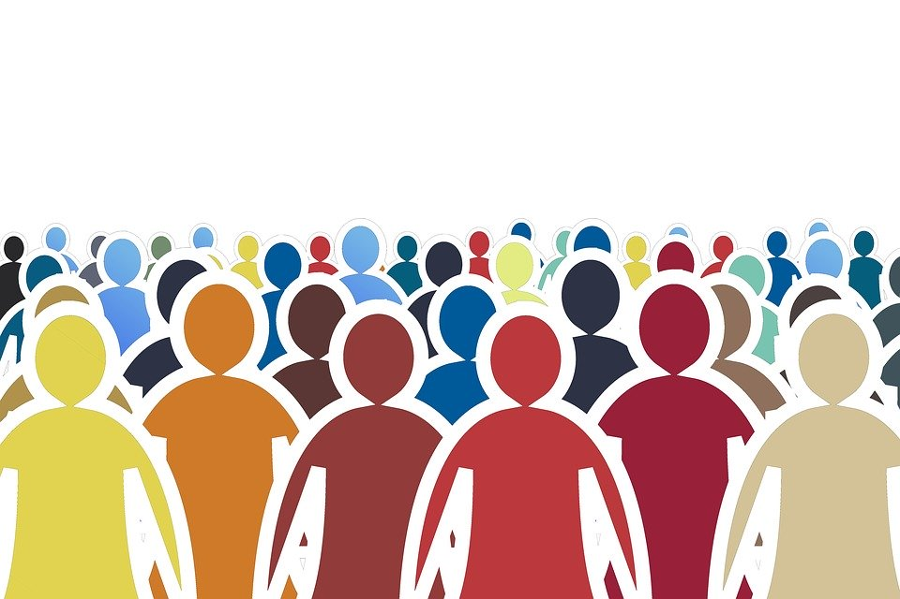
Občanmi sa stávame
Dobrý občan sa nerodí zo dňa na deň, človek sa ním stáva postupne, keď rešpektuje základný poriadok spoločnosti a zodpovedá za svoje správanie a konanie....
Dosiahnutím akého veku sa stávame občanmi SR?

Slide 3

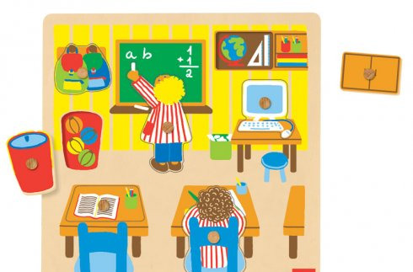
Sloboda?
Sloboda je iba túžba
a márny sen?
Možno si poviete, „akáže tam sloboda, veď od rána do večera treba len poslúchať“...(napr. musíte ísť do školy aj keď máte lepší program ☺ )
Sloboda nie je absolútna → ak by si každý robil čo sa mu zachce, nedalo by sa žiť...
Ako by ste mohli napr. pracovať v triede, kde
všetci naraz rozprávajú?

Slide 4
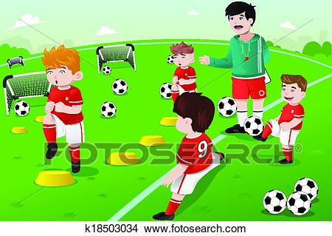

Pravidlá
Ani vo futbale si hráči nemôžu robiť
to, čo ich napadne => PRAVIDLÁ
Sloboda musí byť ohraničená určitými pravidlami, ktoré nám povedia „odkiaľ pokiaľ“ a umožnia nám vyhýbať sa konfliktom...
Spomenieš si ako sa nazýva bezvládie?
ANARCHIA
V podstate stačí ak sa dohodneme na minime pravidiel, kt.
vyžaduje život, rešpektovanie práv každého a uplatňovanie
našej slobody, bez toho, aby sme potláčali iných

Slide 5
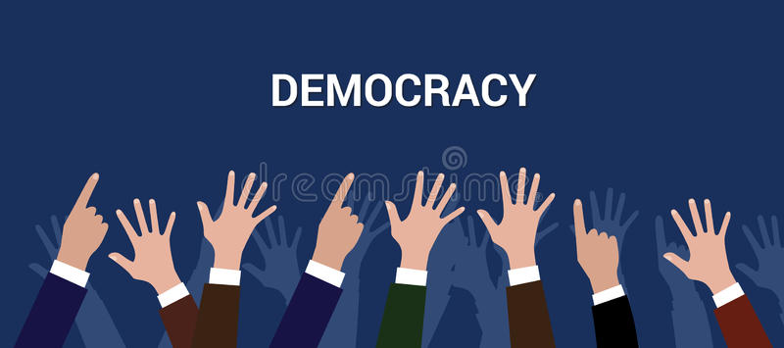
Demokracia a pravidlá
Spomenieš si ešte čo znamená
v preklade slovo demokracia?
Aj v demokratickej spoločnosti platia isté pravidlá, neuspokojujú všetkých, ale väčšinu. Nespokojnú menšinu treba však rešpektovať
Pravidlá pomáhajú v spoločnosti udržiavať poriadok
a stabilitu

Slide 6
Všetci sme si rovní?
Áno, všetci sme si rovní aj keď nie rovnakí => ľudské práva
= rovnosť všetkých ľudských bytostí => každý človek má
rovnakú hodnotu ako my
Každý si želá, aby nikto neohrozoval jeho život a zdravie, aby mu nesiahal na to, čo mu patrí, aby ho brali vážne, uznávali ho, aby ho do ničoho nenútili....
Myslíte si, že ten kto sa od vás líši farbou pleti, výškou,
IQ, vierovyznaním, šikovnosťou má iné želania?

Slide 7
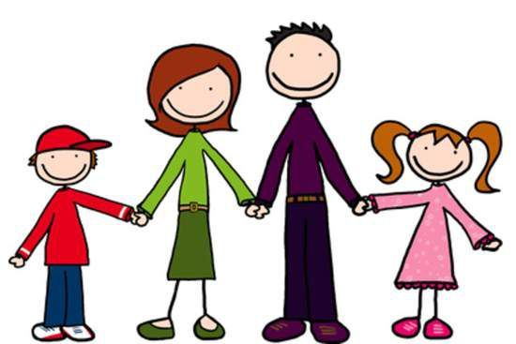
Kde začíname hľadať svoje práva?
Úcta k druhému a rešpektovanie jeho práv ZAČÍNAJÚ NA TÝCH BLÍZKYCH A NEVEĽKÝCH MIESTACH, KTORÉ NIE SÚ ZAKRESLENÉ NA ŽIADNEJ MAPE A PREDSA SÚ DLHO NAŠÍM VESMÍROM: náš domov, sídlisko, štvrť → tu začíname hľadať SPRAVODLIVOSŤ a ROVNAKÉ PRÁVA...

Slide 8
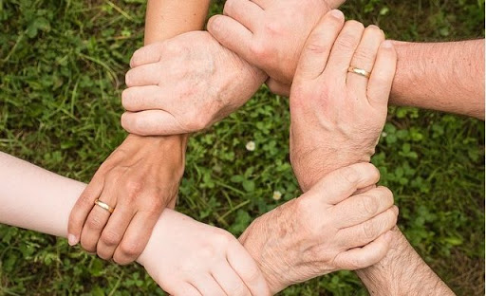
Solidarita
SÚDRŽNOSŤ, JEDNOTA, VZÁJOMNÁ PODPORA
Medzi ľuďmi existuje (mala by existovať) SOLIDARITA...uvedomujeme si, že ak je dnes náš blízky na tom zle, zajtra to môžeme byť my...ak nepomôžeme, nezastaneme sa tých, ktorí trpia, ak nebudeme čeliť zlu, zajtra sa môže obrátiť proti nám...

